Slide 1


Slide 2


Slide 3
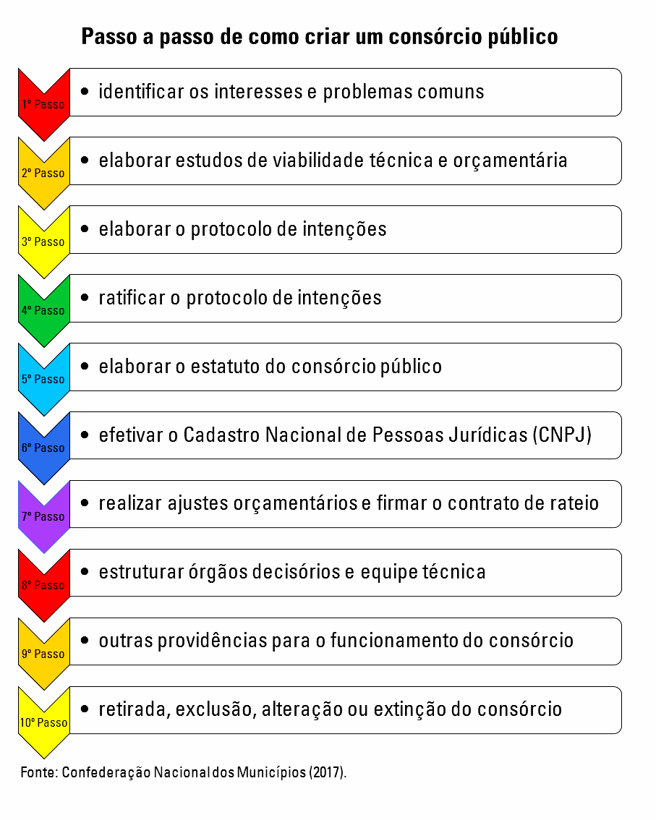

Slide 4
Protocolo de Intenções
Contrato Preliminar
Ratificação pelos entes por lei
Publicação da lei

Slide 5
Estatuto
Organização e funcionamento dos órgãos

Slide 6
Contrato de Rateio
Formalizado anualmente
Comprometimento dos recursos financeiros

Slide 7
Contrato de Programa
Obrigações dos entes para gestão associada
Contrato administrativo entre as partes subscritoras
Celebrar contrato ou outro instrumento que tenha por objeto a prestação de serviços públicos por meio da gestão associada sem observar as formalidades previstas na lei é caso de improbidade administrativa (Lei 8.429/92, art. 10, inciso XIV)

Slide 8
Pessoal
Prejulgado 1776
No protocolo de intenções precisa constar quadro de pessoal, descrevendo:
Carga Horária;
Remuneração
Forma de Ingresso
Quantidade de Vagas

Slide 9
Forma de Ingresso
Cessão
Concurso público
Contratação temporária para situações de excepcional interesse público

Slide 10
Transparência
As exigências legais de transparência se aplicam inteiramente aos Consórcios Públicos, têm a obrigação de:
Facilitar o acesso público e sem restrições;
Liberar dados com rapidez e atualidade;
Disponibilizar informações em linguagem clara e em formato de fácil compreensão

Slide 11
Controle Interno
Prejulgado 2206 exige um responsável pelo Controle Interno:
Estrutura do controle interno precisa estar prevista no Contrato
Responsável deve ser servidor efetivo

Slide 12
Alteração Consórcio Público
Lei 11.107/2005
Art. 12-A. A alteração de contrato de consórcio público dependerá de instrumento aprovado pela assembleia geral, ratificado mediante lei pela maioria dos entes consorciados

Slide 13
BOAS PRÁTICAS

Slide 14
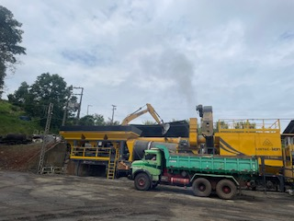
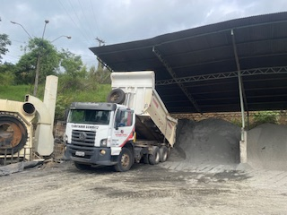
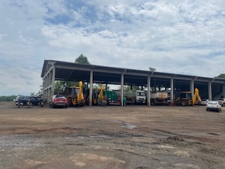

Slide 15
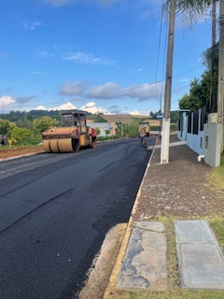
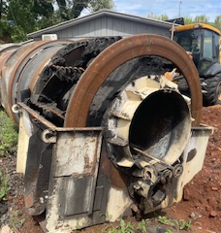
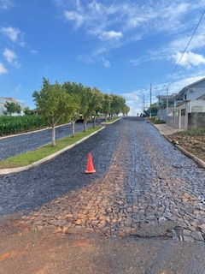
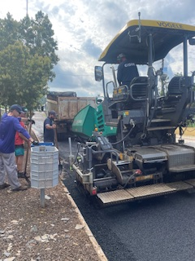

Slide 16
Boas Práticas
Asfalto
Redução dos custos em 40%
Celeridade e agilidade na aplicação
Isonomia na fila
Controle de compras e custos de produção apurado
Arrecadação adequada
Segurança dos trabalhadores
Provisionamento de sinistros

Slide 17
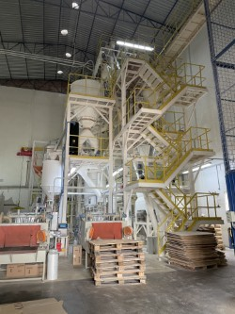
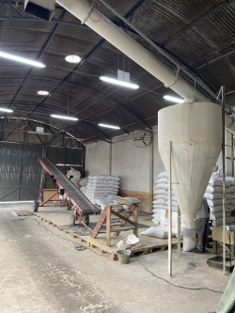
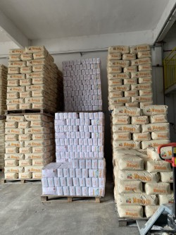
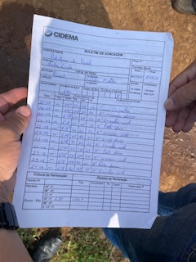

Slide 18
Boas Práticas
Licenciamento Ambiental
Diminuição sensível no prazo de liberação das licenças
Aumento na arrecadação municipal
Fiscalização somente a cargo de Fiscal do município
Pessoal qualificado e experiente
Planejamento e controle das atividades externas e prazo processual

Slide 19
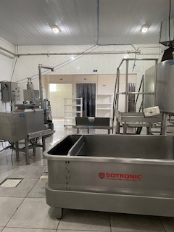
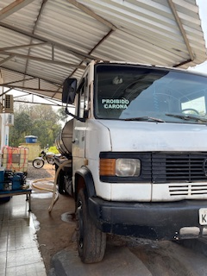
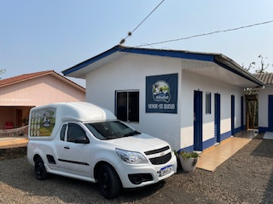

Slide 20
Boas Práticas
SUASA (Sistema Unificado de Atenção à Sanidade Agropecuária)
Inspeção de produtos de origem animal
Pequeno produtor pode ampliar a comercialização dos seus produtos para todo território nacional
Diminuição sensível do prazo de liberação do selo para comercialização nacional
Pessoal qualificado
MAPA realiza auditorias frequentes, atenção redobrada

Slide 21
Pontos de Atenção
Contador e controlador interno
Processo licitatório
Contratação de pessoal irregular
Sustentabilidade financeira
Controles internos
Gestão

